Slide 1
PMMA親和性ペプチド融合単鎖抗体を用いた高感度バイオチップの作成
化学工学研究室
11613002 石川 泰行

Slide 2
緒言
抗体チップ
疾病の早期発見
プラスチック
ハイスループット化
に有効なデバイス
現状
配向が制御されない
固定化密度が低い etc…
低感度
単鎖抗体
(scFv)
：大腸菌で大量生産可能
PSに対して親和性を有するペプチドタグ(PS-tag)

Slide 3
これまでの研究
PMMA or PC親和性
ペプチドの探索
グルタチオン-S-トランスフェラーゼ
(GST)に導入
PMMA親和性ペプチド
(PMMA-tag)
スクリーニング
大腸菌細胞内
タンパク質溶液
PC親和性ペプチド
(PC-tag)
PMMA基板への吸着
PC基板への吸着
吸着量
少
多
ペプチドタグとして有効であることが示されている。

Slide 4
本研究の目的
Ⅰ PMMA親和性ペプチド融合GSTの親和性評価
Ⅱ PMMA-tag融合scFvのリフォールディング
Ⅲ PMMA-tag融合scFv固定化抗体チップの作成
配向制御
高密度化
プラスチック平板プレート
高感度な抗体チップ

Slide 5
検討事項Ⅰ
Ⅰ PMMA親和性ペプチド融合GSTの親和性評価
各基板に対するPMMA-tagの親和性評価
① QCMを用いたtag付きGSTの親和性評価
② 平板プレートを用いたtag付きのGST親和性評価
PMMA-tag融合タンパク質の固定化に最適な基板の選出
評価した基板
・PS
・PC
・PMMA

Slide 6
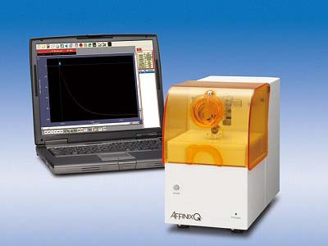
①親和性ペプチド融合GSTの親和性評価
Quartz Crystal
Microbalance (QCM)
内部に水晶振動子があり、電圧をかけることで一定周期の振動を得ている。
ΔF=1Hz=30pgの吸着
センサーチップの金薄膜 の面積=4.9mm²
QCMセンサーチップ
金薄膜上の質量変化によって振動数が低下する。
プラスチックコート
吸着挙動を直接かつリアルタイムに測定できる。

Slide 7
① 親和性ペプチド融合GSTの親和性評価
1% PSトルエン溶液もしくはPCまたはPMMAクロロホルム溶液を数滴滴下。
PS、PC、PMMA
の薄膜を形成した。
スピンコーティング
6000rpm、1min
QCMセンサーチップ
1μg/mlになるように親和性ペプチド融合GST溶液を添加。
平衡化
1時間、
吸着挙動を
モニタリング。
25℃、1000rpm、PBS 中で平衡化
PBS
8ml

Slide 8
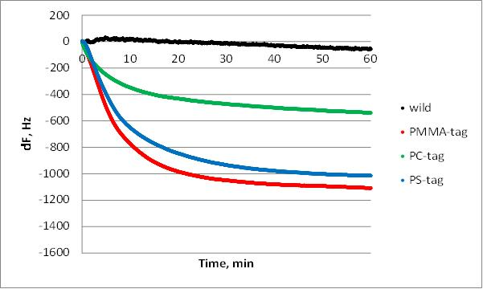
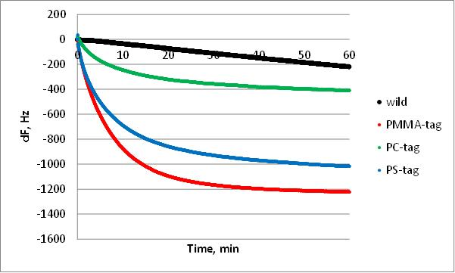
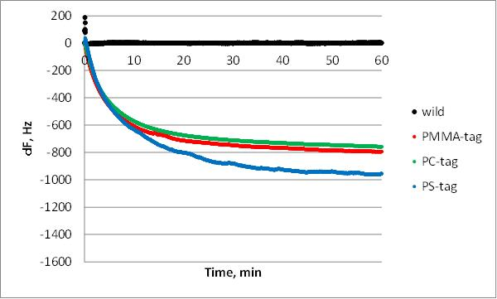
① 親和性ペプチド融合GSTの親和性評価
PS
PMMA
PC
wt-GST
GST-PS
GST-PM
GST-PC
PMMA-tag融合GSTはいずれの基板に対しても
PS-tag融合GSTと同程度の高い吸着量を示した。

Slide 9
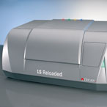
① 親和性ペプチド融合GSTの親和性評価Ⅱ
0.32~5μg/ml
1μl
洗浄
洗浄
0.1%PBST
0.1%PBST
2%BSA 0.1%PBST
Biotin標識抗GST抗体
洗浄
洗浄
測定
0.1%PBST
0.1%PBST
Alexa647標識ストレプトアビジン

Slide 10
① 親和性ペプチド融合GSTの親和性評価Ⅱ
(a) PS
(b)PMMA
(c) PC
GST-PS
GST-PM
GST-PC
wt-GST
0.32
0.63
1.3
2.5
5
μg/ml
PMMA基板でtagの有無によって親和性に差が見られた。
scFvの固定化基板にPMMA
を使用
PMMA-tag融合scFvについて
高濃度で回収、高密度でPMMA基板に固定化するための条件を検討

Slide 11
検討事項Ⅱ
Ⅱ PMMA-tag融合scFvのリフォールディング
①
PMMA親和性ペプチド融合単鎖抗体の調製
②
リフォールディング最適条件の探索
モデル抗体
Anti-RNaseA 抗体
Anti-CEA 抗体

Slide 12
検討事項Ⅱ
Ⅱ
Ⅱ PMMA-tag融合scFvのリフォールディング
①
PMMA親和性ペプチド融合単鎖抗体の調製
②
リフォールディング最適条件の探索
モデル抗体
Anti-RNaseA 抗体
Anti-CEA 抗体

Slide 13
① PMMA-tag融合scFvの調製
PMMA親和性ペプチド融合scFv発現Vector
scFvのDNA
Vector構築
pET22
形質転換
ヒートショック
親和性ペプチドの遺伝子
PMMA親和性ペプチドのDNA
OD₆₀₀=0.1に
なるように添加
前培養
本培養
一晩 37℃
24h, 37℃
コンピテントセル
Rosetta(DE3)
50ml
37℃
2×YT培地
（抗生物質：Amp,Cm）
37℃
Over night express培地
（抗生物質：Amp,Cm）

Slide 14
① PMMA-tag融合scFvの調製
遠心分離
超音波破砕
可溶化
Solubilization buffer
Gdn-HCl (6M)
2-mercaptoethanol(0.01M)
インクルージョンボディ
×kDa
①
②
③
PMMA-tag融合scFv
(scFv-PM)
200
116
66
① 分子量マーカー
精製
45
② scFv
His Trap HPカラム
Elution: Urea(8M)
Imidazole(0.4M)
③ scFv-PM
生産量：0.6g/L
31
21
8MUreaPBS中
変性状態
14
PMMA-tag融合scFvを調製

Slide 15
検討事項 Ⅱ
Ⅱ PMMA-tag融合scFvのリフォールディング
①
PMMA親和性ペプチド融合単鎖抗体の調製
②
リフォールディング最適条件の探索

Slide 16
② リフォールディング最適条件の探索
scFv-PM
透析でUrea濃度の減少
(リフォールディング)
透析後、高濃度で回収できる
リフォールディング条件を探索
8MUreaPBS中
変性状態
pH→
NaCl conc. [mM]
6.0
6.5
7.0
7.5
8.0
8.5
t=0~6h
0
OD値(λ=450nm)で
濁度を測定
50
150
300
凝集体の
形成具合を評価
Final Urea conc. 0.5M
Final scFv conc. 200μg/ml
使用したGood buffer
pH6.0→0.05M MES pH6.5→0.05M ADA
pH7.0→0.05M MOPS pH7.5→0.05M HEPES
pH8.0→0.05M EPPS pH8.5→0.05M TAPS

Slide 17
② リフォールディング最適条件の探索
t=6hのOD値
scFv
scFv-PM
NaCl conc.
OD (λ=450)
Anti-RNase | pI
scFv | 7.26
scFv-PM | 5.96

Slide 18
D10-tag融合scFv
PMMA-tag
DVEGIGDVDLVNYFEVGATYTFNK
scFv全体の見かけ上の等電点が低下
酸性アミノ酸が多い
Anti-RNase | pI
scFv | 7.26
scFv-PM | 5.96
scFv-D10 | 4.93
アスパラギン酸10残基で構成されたtag
(=D10-tag)を開発した。
OD(λ=450nm)
scFv-PM
scFv-D10
NaCl conc.
各scFv(scFv,scFv-PM,scFv-D10)を0.05M TAPS(pH8.5)に透析し、回収率を評価した。

Slide 19
透析リフォールディング後におけるscFvの回収率
透析
6h
遠心
回収
6500g, 15min
Urea conc. :0.5M
TAPS conc. :0.05M
scFv conc. :500μg/ml
0.05M TAPS(pH8.5)
$$\frac{遠心後濃度}{遠心前濃度}$$
×100
＝回収率
 | 遠心前濃度 (μg/ml) | 遠心後濃度 (μg/ml) | 0.05M TAPS(pH8.5), 回収率(%)
scFv | 502.8 | 103.9 | 21
scFv-D10 | 401.2 | 377.9 | 94
scFv-PM | 601.0 | 598.4 | 100
PMMA-tagをscFvに融合することで高い回収率で回収できた。

Slide 20
検討事項 Ⅲ
Ⅲ PMMA-tag融合scFv固定化抗体チップの作成
①-Ⅰ
scFv-PMのPMMA基板に対する固定化最適条件の探索
PMMA製マイクロタイタープレートでの
固定化密度および抗原結合活性評価
①-Ⅱ
②-Ⅰ
１μlスポッティングでの抗原結合活性評価
PMMA製
平板プレート
②-Ⅱ
10nlスポッティングでの抗原結合活性評価

Slide 21
① scFv-PMのPMMA平板プレートに対する固定化最適条件の探索
透析
透析
6h
6h
Urea conc. :0.5M
TAPS conc. :0.05M
scFv conc. :500μg/ml
0.05M
TAPS(pH8.5)
0.05M
HEPES(pH7.5)
回収
pH→
PMMA平板プレート
6.5
7.0
7.5
8.0
NaCl conc. [mM]
0
25
50
75
100
150
1μl
Final scFv conc.100μg/ml

Slide 22
① scFv-PMのPMMA平板プレートに対する固定化最適条件の探索
PMMA平板プレート
洗浄
1μl
scFv-PM 100μg/ml
2%BSA 0.1%PBST
洗浄
洗浄
洗浄
測定
Biotin標識RNase抗原
1μg/ml
Alexa647標識ストレプトアビジン
5000倍希釈

Slide 23
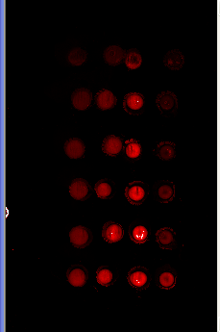
① scFv-PMのPMMA平板プレートに対する固定化最適条件の探索
NaCl conc. [mM]
0
25
50
75
100
150
pH6.5
pH7.0
pH7.5
pH8.0

Slide 24
① scFv-PMのPMMA平板プレートに対する固定化最適条件の探索
NaCl conc. [mM]
0
25
50
75
100
150
画像解析領域を設定
pH6.5
pH7.0
pH7.5
pH8.0
$$=\frac{検出された合計シグナル量}{設定領域の表面積(pixel)}$$
白枠内の合計シグナル量が算出
数値として算出される

Slide 25
① scFv-PMのPMMA平板プレートに対する固定化最適条件の探索
NaCl conc. [mM]
0
25
50
75
100
150
pH6.5
pH7.0
pH7.5
pH8.0
scFv-PMのPMMA基板に対する固定化最適条件を
0.05M MOPS(pH7.0), 0.05M NaClとした。

Slide 26
検討事項 Ⅲ
Ⅲ PMMA-tag融合scFv固定化抗体チップの作成
①-Ⅰ
scFv-PMのPMMA基板に対する固定化最適条件の探索
PMMA製マイクロタイタープレートでの固定化密度
①-Ⅱ
②-Ⅰ
１μlスポッティングでの抗原結合活性評価
PMMA製
平板プレート
②-Ⅱ
10nlスポッティングでの抗原結合活性評価

Slide 27
0.05M MOPS(pH7.0),0.05M NaCl溶液に対するscFv-PMの回収率
測定サンプル
scFv
scFv-D10
scFv-PM
リフォールディング最適条件
固定化最適条件
回収
透析
透析
6h
6h
Urea conc. :0.5M
TAPS conc. :0.05M
scFv conc. :500μg/ml
0.05M
TAPS(pH8.5)
0.05M
MOPS(pH7.0)
NaCl 50mM
 | 透析前 (μg/ml) | 0.05M TAPS(pH8.5) NaCl 0M (μg/ml) | 0.05M MOPS(pH7.0) NaCl 50mM (μg/ml) | 回収率(%)
scFv | 445.5 | 103.9 | 30.1 | 2
scFv-D10 | 401.2 | 377.9 | 367.9 | 90
scFv-PM | 490.0 | 488.8 | 444.9 | 90

Slide 28
0.05M MOPS(pH7.0),0.05M NaCl溶液に対するscFv-PMの回収率
測定サンプル
scFv
scFv-D10
scFv-PM
リフォールディング最適条件
固定化最適条件
回収
透析
透析
6h
6h
Urea conc. :0.5M
TAPS conc. :0.05M
scFv conc. :500μg/ml
0.05M
TAPS(pH8.5)
0.05M
MOPS(pH7.0)
NaCl 50mM
 | 透析前 (μg/ml) | 0.05M TAPS(pH8.5) NaCl 0M (μg/ml) | 0.05M MOPS(pH7.0) NaCl 50mM (μg/ml) | 回収率(%)
scFv | 445.5 | 103.9 | 30.1 | 2
scFv-D10 | 401.2 | 377.9 | 367.9 | 90
scFv-PM | 490.0 | 488.8 | 444.9 | 90
scFv-D10をscFvの代用モデルとし、PMMA-tagの効果を比較・評価した。

Slide 29
PMMA製マイクロタイタープレートに対するscFv-PMの固定化密度評価
scFv-PM: 0~358μg/ml
scFv-D10: 0~250μg/ml
段階希釈
固定化
Micro BCA測定
25℃ 2h
PMMA製
マイクロタイタープレート(受託製造)
scFv-PM
3倍
PMMA-tagによってPMMA基板に
scFvを高密度に固定化可能
scFv-D10

Slide 30
検討事項 Ⅲ
Ⅲ PMMA-tag融合scFv固定化抗体チップの作成
①-Ⅰ
scFv-PMのPMMA基板に対する固定化最適条件の探索
PMMA製マイクロタイタープレートでの固定化密度
①-Ⅱ
②-Ⅰ
１μlスポッティングでの抗原結合活性評価
PMMA製
平板プレート
②-Ⅱ
10nlスポッティングでの抗原結合活性評価

Slide 31
②-Ⅰ 1μlスポッティングでの抗原結合活性
PMMA製平板プレートへの固定化
洗浄
PMMA製
平板プレート
1μl
scFv-PM 300μg/ml
scFv-D10 322μg/ml
2%BSA 0.1%PBST
洗浄
洗浄
洗浄
測定
Biotin標識RNase抗原
0~1μg/ml
Alexa647標識ストレプトアビジン
5000倍希釈

Slide 32
②-Ⅰ 1μlスポッティングでの抗原結合活性
scFv-PM
10倍
scFv-D10
RNase抗原が
0g/mlのシグナル
(バックグラウンドシグナル)
scFv-PMがscFv-D10よりも約10倍高感度に抗原を認識した。
PMMA製平板プレートにおいてもPMMA-tagが
scFvの固定化に有効であることが確認された。

Slide 33
検討事項 Ⅲ
Ⅲ PMMA-tag融合scFv固定化抗体チップの作成
①-Ⅰ
scFv-PMのPMMA基板に対する固定化最適条件の探索
PMMA製マイクロタイタープレートでの固定化密度
①-Ⅱ
②-Ⅰ
１μlスポッティングでの抗原結合活性評価
PMMA製
平板プレート
②-Ⅱ
10nlスポッティングでの抗原結合活性評価

Slide 34
10nlスポッティング
小型化の課題
 | マイクロタイタープレート(100μl) | 1μlスポッティング | 10nlスポッティング
表面積(cm²) | 1 | 0.018 | 0.002
体積(cm³) | 0.1 | 0.001 | 0.00001
表面積/体積(cm⁻¹) | 10 | 18 | 200

Slide 35
10nlスポッティング
小型化の課題
 | マイクロタイタープレート(100μl) | 1μlスポッティング | 10nlスポッティング
表面積(cm²) | 1 | 0.018 | 0.002
体積(cm³) | 0.1 | 0.001 | 0.00001
表面積/体積(cm⁻¹) | 10 | 18 | 200
同濃度でも小型化による面積/体積比の上昇
＝固定化密度の減少し、感度の低下が懸念
小型化をするにつれて面積/体積が増加

Slide 36
10nlスポッティング
小型化の課題
 | マイクロタイタープレート(100μl) | 1μlスポッティング | 10nlスポッティング
表面積(cm²) | 1 | 0.018 | 0.002
体積(cm³) | 0.1 | 0.001 | 0.00001
表面積/体積(cm⁻¹) | 10 | 18 | 200
同濃度でも小型化による面積/体積比の上昇
＝固定化密度の減少し、感度の低下が懸念
小型化をするにつれて面積/体積が増加
小型化のメリット
固定化系の増加
固定化溶液の削減
更なるハイスループット化
作成コストの削減

Slide 37
②-Ⅱ 10nlスポッティングでの抗原結合活性
ナノスポッター
サンプル溶液
PMMA製平板プレート
PMMA製
平板プレート
10nl

Slide 38
②-Ⅱ 10nlスポッティングでの抗原結合活性
PMMA製
平板プレート
洗浄
10nl
scFv-PM 300μg/ml
scFv-D10 330μg/ml
2%BSA 0.1%PBST
洗浄
洗浄
洗浄
測定
Biotin標識RNase抗原0~1μg/ml
Alexa647標識ストレプトアビジン
5000倍希釈

Slide 39
②-Ⅱ 10nlスポッティングでの抗原結合活性
scFv-PM
2倍
scFv-D10
RNase抗原
0g/mlのシグナル
scFv-PMがscFv-D10よりも2倍高感度に抗原を認識した。

Slide 40
10nlスポッティングと1μlスポッティングの感度比較
10nlスポッティング
単位面積当たりの蛍光シグナルで比較する必要がある。
1μlスポッティング
洗浄
固定化
scFv-PM 0~300μg/ml
scFv-D10 0~330μg/ml
2%BSA 0.1%PBST
スポッティング法によるシグナル強度の違いが分かりやすい
洗浄
洗浄
洗浄
測定
Biotin標識RNase抗原
1μg/ml
Alexa647標識ストレプトアビジン
5000倍希釈

Slide 41
単位面積当たりの蛍光シグナル算出方法
1μlスポッティング
10nlスポッティング
scFv-D10
scFv-PM
scFv-PM
scFv-D10

Slide 42
単位面積当たりの蛍光シグナル算出方法
1μlスポッティング
10nlスポッティング
scFv-D10
scFv-PM
scFv-PM
scFv-D10
白枠内の合計蛍光シグナル量

Slide 43
単位面積当たりの蛍光シグナル算出方法
1μlスポッティング
10nlスポッティング
scFv-D10
scFv-PM
scFv-PM
scFv-D10
白枠内の合計蛍光シグナル量
1μlスポッティング：1.8mm²
10nlスポッティング：0.2mm²
表面積(実測値)

Slide 44
単位面積当たりの蛍光シグナル算出方法
1μlスポッティング
10nlスポッティング
scFv-D10
scFv-PM
scFv-PM
scFv-D10
白枠内の合計蛍光シグナル量
1μlスポッティング：1.8mm²
10nlスポッティング：0.2mm²
表面積(実測値)
単位表面積当たりの蛍光シグナル

Slide 45
10nlスポッティングと1μlスポッティングの感度比較 (anti-RNase scFv)
単位面積当たりの蛍光シグナル
×10⁵
2500
2000
1500
scFv-PM 1μl
scFv-PM 10nl
1000
scFv-D10 1μl
500
scFv-D10 10nl
10nlスポッティングが1μlスポッティングよりも100-300μg/mlで高感度となった。
蒸発速度の増加に伴って、10nlの固定化溶液が濃縮され、吸着に有利に働いた
非特異吸着の増加も確認された
PMMA-tagの有効性は確認された

Slide 46
10nlスポッティングと1μlスポッティングの感度比較(anti-CEA scFv)
単位面積当たりの蛍光シグナル
×10⁵
2000
1500
scFv-PM 1μl
1000
scFv-PM 10nl
scFv-D5 1μl
500
scFv-D5 10nl
Anti-RNase scFvと同様に
10nlスポッティングが1μlスポッティングよりも高感度となった。
蒸発速度の増加に伴う非特異吸着の増加
PMMA-tagの有効性は確認された
蒸発の課題を克服すれば高感度なバイオチップが作成できる可能性が示唆された

Slide 47
結言
・PMMA-tag融合単鎖抗体の高濃度での透析リフォールディングに成功した。
・PMMA-tag融合単鎖抗体の
リフォールディング最適条件が50mM TAPS(pH8.5)と確認された。
固定化最適条件が50mM MOPS(pH7.0), 50mM NaClと確認された。
・anti-RNase scFv-PMがanti-RNase scFv-D10よりも3倍高い固定化密度を示した。
1μlスポッティングで
・anti-RNase scFv-PMがanti-RNase scFv-D10よりも高感度に抗原を認識した。
・10nlスポッティングで、
蒸発速度の増加に伴う非特異吸着が増加したが、
PMMA-tagを導入することの有効性は維持された。
小型化により、蒸発の課題が生じたが、これを解決すればさらに高感度化および
ハイスループット化が期待できる。
PMMA-tag融合scFvを用いて高感度なバイオチップの作成が期待できる。

Slide 48
PMMA-tagについて
Outer membrane porin (OMP)の一部
アミノ酸配列
DVEGIGDVDLVNYFEVGATYTFNK
青文字・・・マイナスチャージ
赤文字・・・非極性
疎水性相互作用が働いている可能性が示唆
ただし、QCMでは親水性基板に対しても吸着が見られた。
※PS-tag
RIIIRRIRR
緑文字・・・プラスチャージ

Slide 49
蒸発課題の克服
グリセリン
Exa.
スクロース
糖類
トレハロース
DL－セリン
etc
固定化時の湿度を上げる
アレイを乾燥させるとアレイ上にバッファー中の塩が析出してバックグラウンドが高くなる原因となる。

Slide 50
PMMA製マイクロタイタープレートに対するscFv-PMの抗原結合活性
洗浄
scFv-PM or scFv-D10
100μg/ml
2%BSA 0.1%PBST
PMMA製
マイクロタイタープレート(受託製造)
洗浄
洗浄
洗浄
Biotin標識RNase抗原
0-50ng/ml
HRP標識ストレプトアビジン5000倍希釈
発色(ABTS)

Slide 51
PMMA製マイクロタイタープレートに対するscFv-PMの抗原結合活性
scFv-PM
scFv-D10
シグナルが増加

Slide 52
PMMA製マイクロタイタープレートに対するscFv-PMの抗原結合活性
scFv-PM
scFv-D10
0

Slide 53
PMMA製マイクロタイタープレートに対するscFv-PMの抗原結合活性
scFv-PM
scFv-D10
シグナルが高い
0
シグナルが低い
PMMA-tagによる固定化密度の増加で
scFv-PMがscFv-D10よりも高感度に抗原を認識した
PMMA平板プレートに応用

Slide 54
１μlスポッティングと10nlスポッティングの感度比較
1μlスポッティング
ナノスポッティング
scFv-D10
scFv-PM
scFv-D10
scFv-PM
蛍光強度を実測表面積で割り、単位面積当たりのシグナル強度を算出した。

Slide 55
anti-RNase scFv-D10
anti-RNase scFv-D10 固定化最適条件
scFv-PMの最適条件
固定化濃度 100μg/ml
scFv-PMと比較した場合、大きな差が見られなとみなし、
scFV-D10もpH7.0 NaCl 50mMで透析。

Slide 56
固定化条件の検討
anti-RNase scFv-PM | 回収率(%)
pH7.0 NaCl 50mM | 94
pH7.0 NaCl 150mM | 50
anti-RNase scFv-PM
(NaCl 50mM)
anti-RNase scFv-PM
(NaCl 150mM)

Slide 57
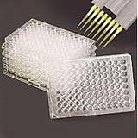
リフォールディング後のscFvの抗原結合活性評価
使用プレート:PS製マイクロタイタープレート(Maxisorp)
正しくリフォールディングしているかについて評価
RNase抗原
洗浄
洗浄
1μg/ml
ブロッキング
正しくリフォールディングしていた場合
scFv 0~100μg/ml
洗浄
洗浄
HRP標識抗His tag抗体
発色(ABTS)

Slide 58
リフォールディング後のscFvの抗原結合活性評価
使用プレート:PS製マイクロタイタープレート(Maxisorp)
正しくリフォールディングしているかについて評価
RNase抗原
洗浄
洗浄
1μg/ml
ブロッキング
正しくリフォールディングしていない場合
scFv 0~100μg/ml
洗浄
洗浄
HRP標識抗His tag抗体
発色(ABTS)

Slide 59
リフォールディング後のscFv-PMの抗原結合活性
scFv-PM
scFv
PMMA-tagを導入しても、抗原結合活性が見られた。
PMMA-tag融合scFvが正しくリフォールディングされている
0.05M TAPS(pH8.5)
変性状態
Urea濃度の減少

Slide 60
リフォールディング後のscFv-D10の抗原結合活性
D(アスパラギン酸)tag
D10→D×10を表す。
anti-RNase scFv-D10
anti-RNase scFv-D10

Slide 61
PM-tagおよびPC-tagのスクリーニング
ー１次スクリーニングー
大腸菌細胞内タンパク質(ライブラリー)から、固体表面に親和性を有するタンパク質を同定。
二次元電気泳動
質量分析
親和性タンパク質
大腸菌細胞内
タンパク質溶液
ー２次スクリーニングー
同定したタンパク質を消化酵素によりペプチドに分解し、その中から親和性ペプチド候補を選別。
HPLC
質量分析
親和性ペプチド候補
酵素処理で得たペプチド溶液

Slide 62
ファージディスプレイ法
ランダムペプチドを提示したファージ
吸着
洗浄、回収
ファージライブラリー
ペプチド
基板
再度吸着
問題点
・操作の条件設定が難しい
・ファージの非特異吸着
・ファージ感染大腸菌の増殖速度の違い
擬陽性クローンが出現し、 陽性クローンの単離が困難
増殖
セカンドライブラリー

Slide 63
親和性ペプチド融合GSTの親和性評価
Name | プラスチック | 飽和吸着量(μg/cm²) | 解離定数(nM)
wt-GST | PC | 0.024^{※1} | ―
GST-PC-MLT8 | PC | 0.17 | 26
GST-PC-OMP6 | PC | 0.83 | 73.2
wt-GST | PMMA | 0.077^{※1} | ―
GST-PM-OMP25 | PMMA | 0.61 | 15.9
scFv | PS | 0.34 | 1337
scFv-PS | PS | 1.07 | 464
Whole抗体 | PS | 0.1～0.2 | ―
Wt-GSTと比較してはるかに高い吸着量を示した。
Whole抗体と比べても高い吸着量を示した。

Slide 64
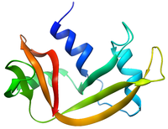
モデル抗原について
CEA: 分子量 180,000
大腸がんなどの消化器系のがんのバイオマーカー
カットオフ値5ng/ml 倍以上でがんの疑いが濃厚
臓器特異性は低い。
RNase: 分子量14,000
RNAを分解してオリゴヌクレオチドあるいはモノヌクレオチドにする反応を触媒する酵素

Slide 65
透析条件による抗原結合活性の違い
0.5MUreaPBS
pH8.5(good buffer込)
条件Ⅰ
条件Ⅱ
濃度調整(500μg/ml)
pH8.5
PBS
条件Ⅳ
条件Ⅲ
pH7.5
pH7.5

Slide 66
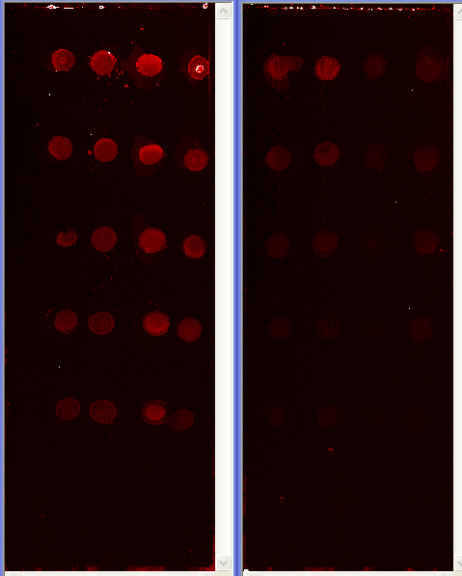
透析条件による抗原結合活性の違い
anti-CEA scFv-PM
条件Ⅰ
条件Ⅱ
条件Ⅲ
条件Ⅳ
anti-CEA scFv-PM
anti-RNase scFv-PM
条件
Ⅳ
Ⅲ
Ⅱ
Ⅰ
Ⅳ
Ⅲ
Ⅱ
Ⅰ
anti-RNase scFv-PM
条件Ⅰ
条件Ⅱ
条件Ⅲ
条件Ⅳ

Slide 67
PMMA製マイクロタイタープレートに対する評価
anti-CEA scFv
CEA (ng/ml) | Absorbance at 405nm [-]
 | scFv-PM | scFv-D10
0 | 0.0720 | 0.0680
scFv固定化量100μg/ml

Slide 68
PMMA製マイクロタイタープレートに対する評価
anti-RNase scFv
RNase (ng/ml) | Absorbance at 405nm [-]
 | scFv-PM | scFv-D10
0 | 0.0630 | 0.0600
scFv固定化量100μg/ml

Slide 69
PMMA製マイクロタイタープレートに対する評価
anti-RNase scFv
anti-RNase scFv-PM Ag+
anti-RNase scFv-D10 Ag+
anti-RNase scFv-PM Ag-
anti-RNase scFv-D10 Ag-

Slide 70
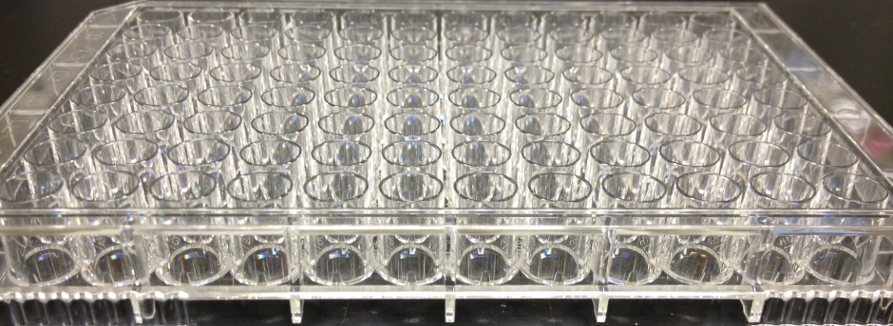
面積/体積比
マイクロタイタープレート
展開
100μl=1cm²
平板プレート
10nl=2.0×10⁻³cm²
100μl=20cm²
接触表面積が２５倍=感度の減少が懸念
マイクロタイタープレート
平板プレート

Slide 71
ナノスポッティングでのPMMA-tagの評価
anti-CEA scFv-PM
anti-CEA scFv-D5
anti-RNase scFv-PM
anti-RNase scFv-D10

Slide 72
PS-tag融合scFvの回収率
scFv-PSの問題点
凝集が生じる
リフォールディング
PBS
Anti-CEA scFv | scFv-PM | scFv-PS
回収前濃度(μg/ml) | 303.1 | 285.5
回収後濃度(μg/ml) | 300.0 | 0
回収率 (%) | 99 | 0
PS-tagのアミノ酸配列
RIIIRRIRR
緑文字・・・塩基性アミノ酸
赤文字・・・非極性アミノ酸
Anti-CEA scFv | scFv-PM | scFv-PS
pI | 4.85 | 6.26

Slide 73
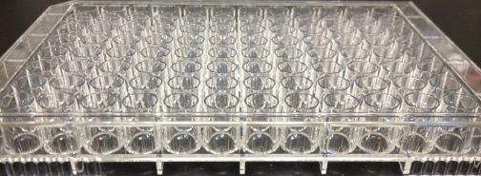
PS-tagを用いた固定化手法
凝集が生じて回収率が低くなる
固相リフォールディング法の開発
親水性マイクロタイタープレート
Urea conc. 8 M
Urea conc. 0.1～2 M
Urea conc. 0 M
washing
25℃,2h
(0.1% PBST)
親水性 PS plate
refolding
半変性状態 scFv-PS
固相リフォールディングの問題点
半変性状態にする際に濃度を
低くする必要がある
抗体チップに高密度で固定化出来ない。

Slide 74
これまでのリフォールディング操作
変性状態のscFv
6M Gdn
3M Gdn
2M Gdn
1M Gdn+0.4M Arg
0.001M GSH/GSSG
0.5M Gdn+0.4M Arg
PBS
×3
回収後のscFv-PS溶液を遠心膜分離により濃縮。
scFv-PS濃度の定量
PS 製マイクロタイタープレートへの
scFv-PSの固定化

Slide 75
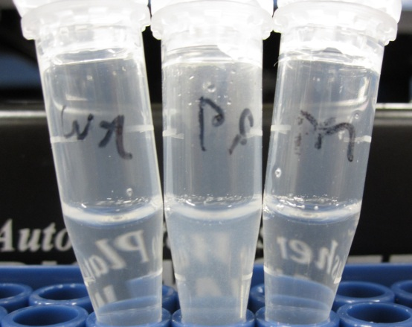
PMMA-tag融合scFvのPBSでの希釈
wt-scFv開始濃度(300μg/ml)
scFv-PM(400μg/ml)
scFv-PS(400μg/ml)
液相リフォールディング
8MUrea PBSで調整
誤ってPBS中で濃度調整をしてしまう。
scFv-PSは凝集。
一方、scFv-PMは白濁せず。
PBSで一気にUreaを透析、リフォールディングが出来る可能性。

